Slide 1
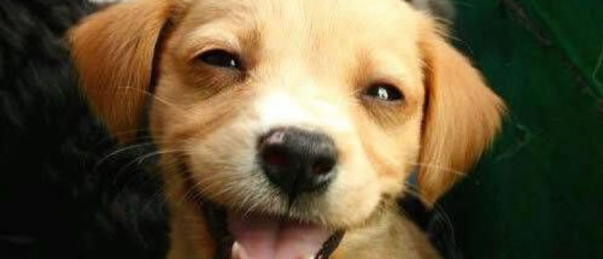
Chien souriant N°1

Slide 2
Le challenge 'chien souriant' compile les plus belles photos de chiens visiblement très heureux

Slide 3
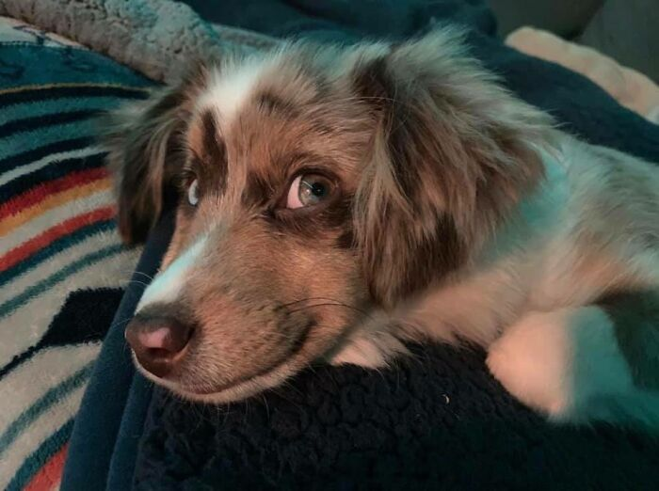

Slide 4
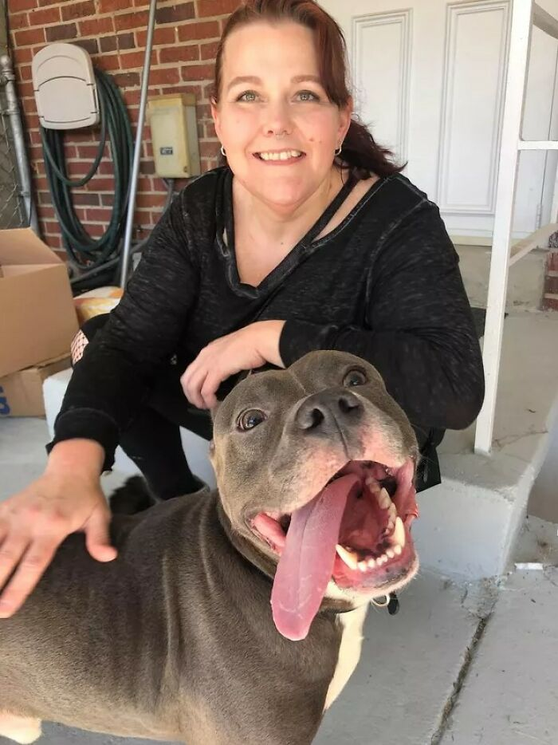

Slide 5
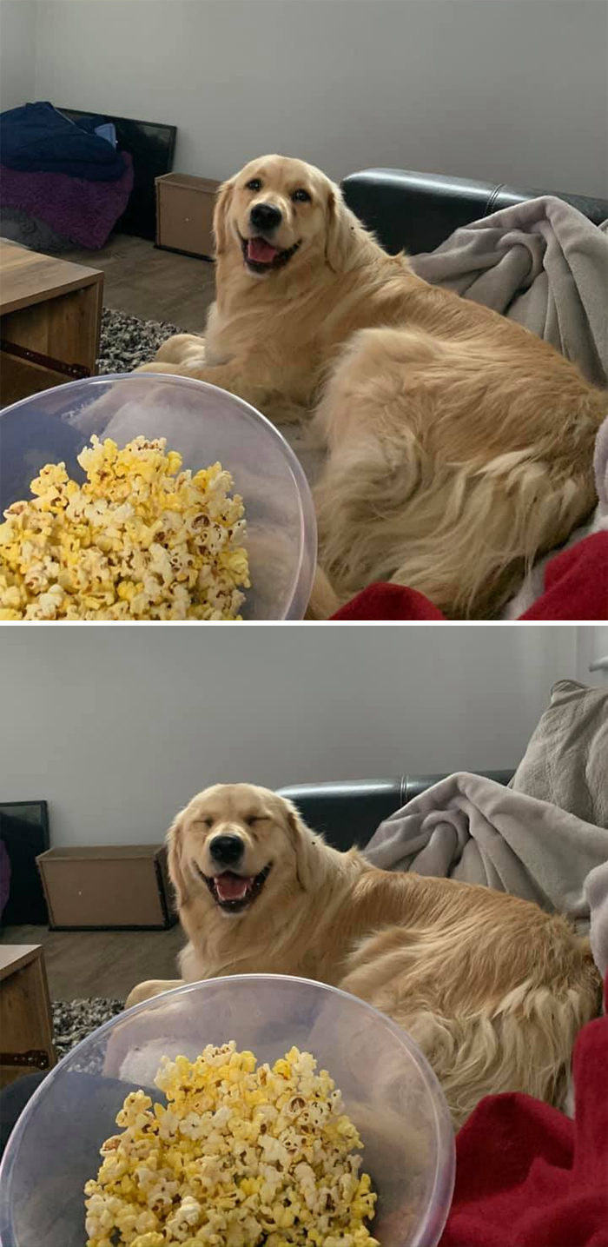

Slide 7
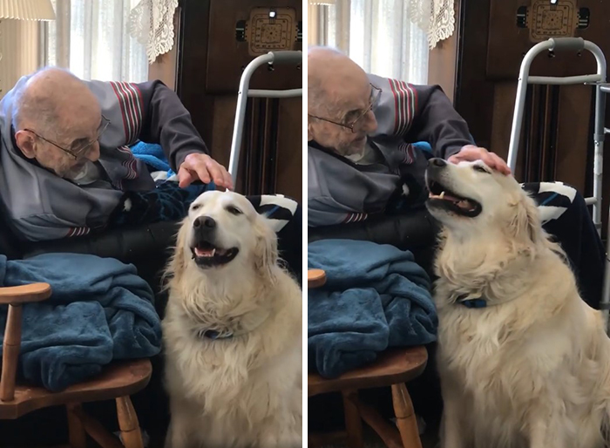

Slide 8
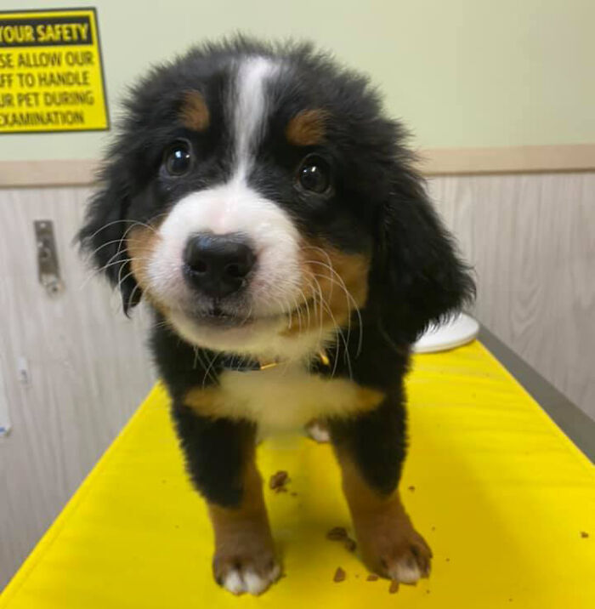

Slide 9


Slide 11
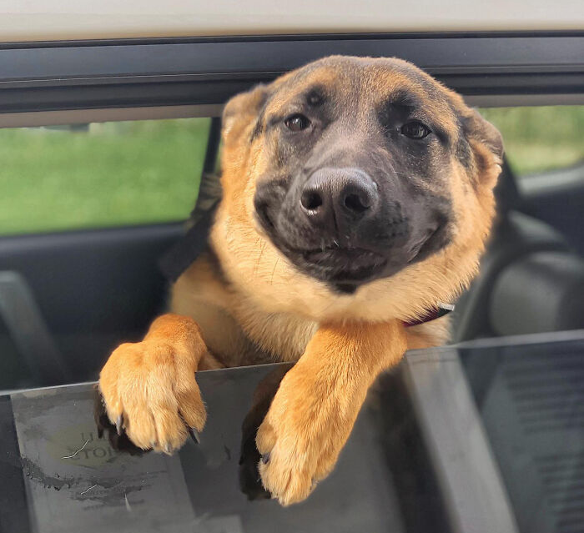

Slide 12
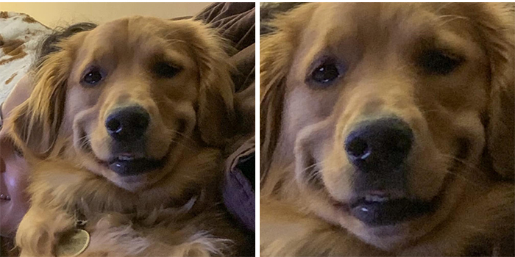

Slide 13
C’était Chien souriant

